Slide 1

Název školy: | ZÁKLADNÍ ŠKOLA PODBOŘANY, HUSOVA 276, OKRES LOUNY
Autor: | Mgr. Lenka Hanušová
Název: | VY_32_INOVACE_1812_SLOŽENÉ_ÚROKOVÁNÍ
Téma: | Řešení úloh na složené úrokování
Číslo projektu: | CZ.1.07/1.4.00/21. 2975

Slide 2
ANOTACE
Prezentace je určena žákům 9. tříd, přechody snímků v prezentaci jsou kliknutím myši.
Je zaměřena na opakování základních pojmů složeného úrokování.
Žáci řeší úlohy na složené úrokování s využitím výpočtu přes jedno procento a znalostí o čistém úroku a 15 % dani nebo pomocí vzorce.

Slide 3
Datum vytvoření: 13. 5. 2013
Klíčová slova: složené úrokování, jistina, úroková míra, úrok, úrokovací období

Slide 4
SLOŽENÉ ÚROKOVÁNÍ
výpočet úroku za úrokovací dobu, která je delší než jedno úrokovací období, tj. delší než jeden rok
na konci prvního roku se úrok vypočítává z vložené částky (a to i když byla uložena později než 1. ledna)
na konci druhého roku se úrok vypočítává z částky rovnající se součtu původní vložené částky a čistého úroku (po odečtení 15 % daně)
obdobně se vypočítává úrok na konci každého dalšího roku

Slide 5

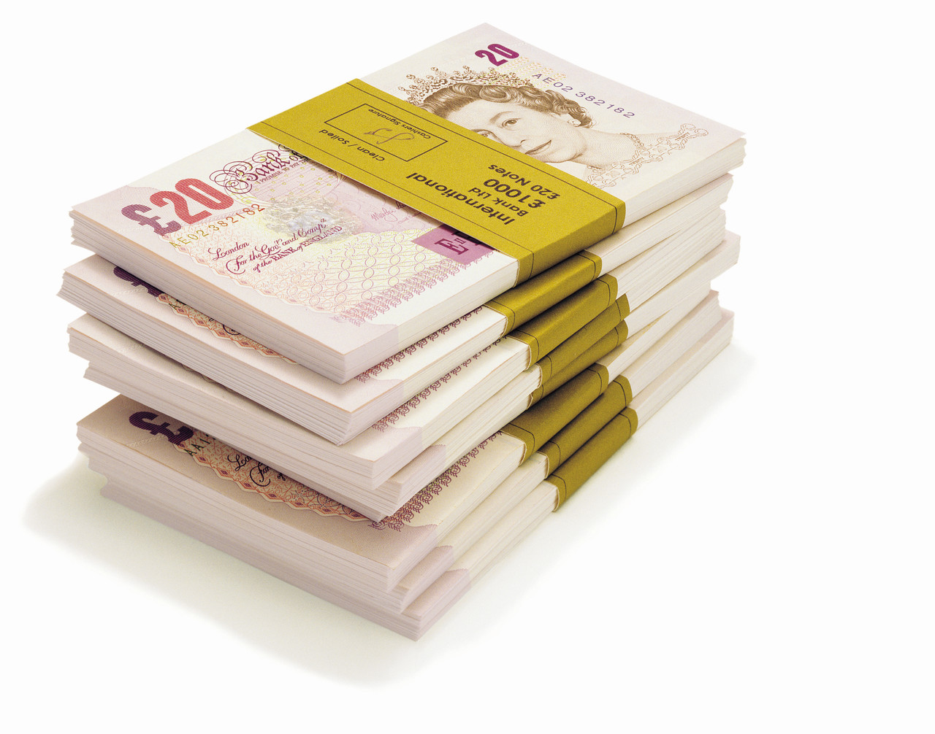
ÚLOHA
Paní Veselá si uložila 1. 1. 2009 v bance 5000 Kč
s úrokovou mírou 10 %. Po dobu 3 let k tomuto
vkladu žádnou částku nepřidávala, ani z tohoto
vkladu žádnou částku nevybírala. Určete výsled-
nou hodnotu jistiny paní Veselé po uplynutí tří
let.

Slide 6
Řešení:
1. rok j₀ = 5 000 Kč
10% z 5 000 Kč ….. (5000:100).10 = 500 Kč
85% z 500 Kč ….. (500:100).85 = 5.85 = 425 Kč
jistina na konci 1. roku ….. 5000 + 425 = 5425 Kč
2. rok j₁ = 5 425 Kč
10% z 5 425 Kč ….. (5425:100).10 = 542,50 Kč
85% z 542,50 Kč ….. (542,50:100).85 = 461,125=
= 461,10 Kč
jistina na konci 2. roku ….. 5425+461,10= 5886,10 Kč

Slide 7
3. rok j₂ = 5 886,10 Kč
10% z 5 886,10 Kč ….. (5886,10:100).10=588,61=
= 588,60Kč
85% z 588,60 Kč …. (588,60:100).85 = 500,320625=
= 500,30 Kč
jistina na konci 3. roku …. 5 886,10 + 500,30 =
= 6 386,40 Kč
→ j₃ = 6 386,40 Kč
Výsledná hodnota vkladu paní Veselé po uplynutí 3 let byla 6 386,40 Kč.

Slide 8
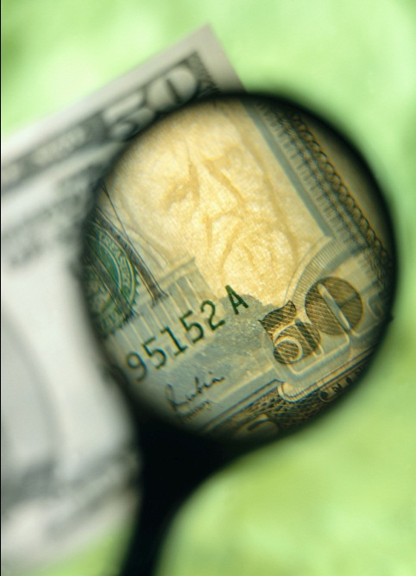
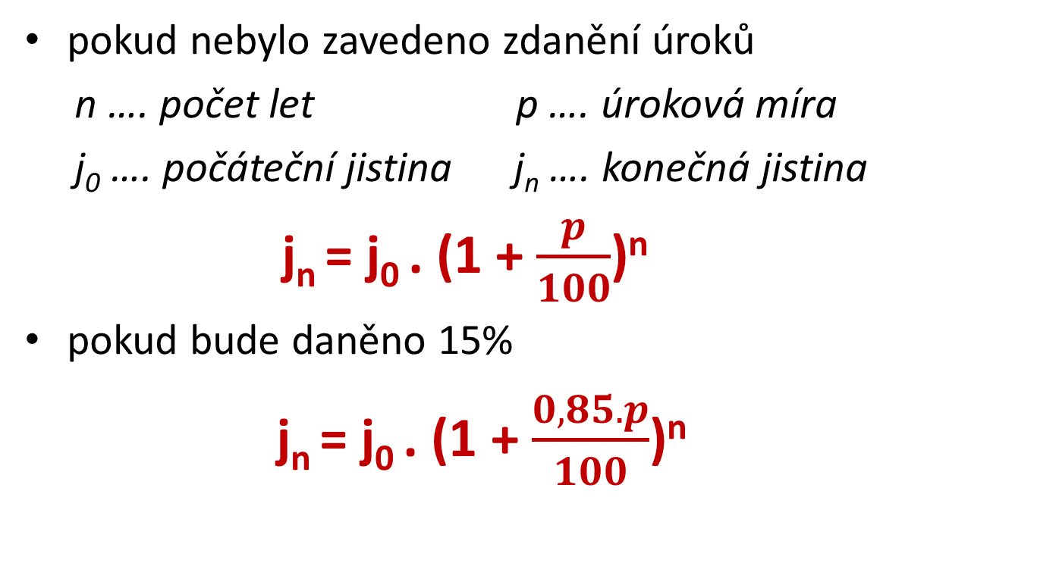
Použití vzorce k výpočtu:
pokud nebylo zavedeno zdanění úroků
n …. počet let p …. úroková míra
j₀ …. počáteční jistina j_{n} …. konečná jistina
j_{n} = j₀ . (1 + $\frac{p}{100}$)^{n}
pokud bude daněno 15%
j_{n} = j₀ . (1 + $\frac{0,85.p}{100}$)^{n}

Slide 9

Úloha
Pan Malý si uložil v bance10 000 Kč s úrokovou mírou 11 %. Po dobu 4 let nikdo k tomuto vkladu žádnou částku nepřidával, ani z něj žádnou částku nevybíral. Určete výslednou jistinu na konci 4. roku.

Slide 10
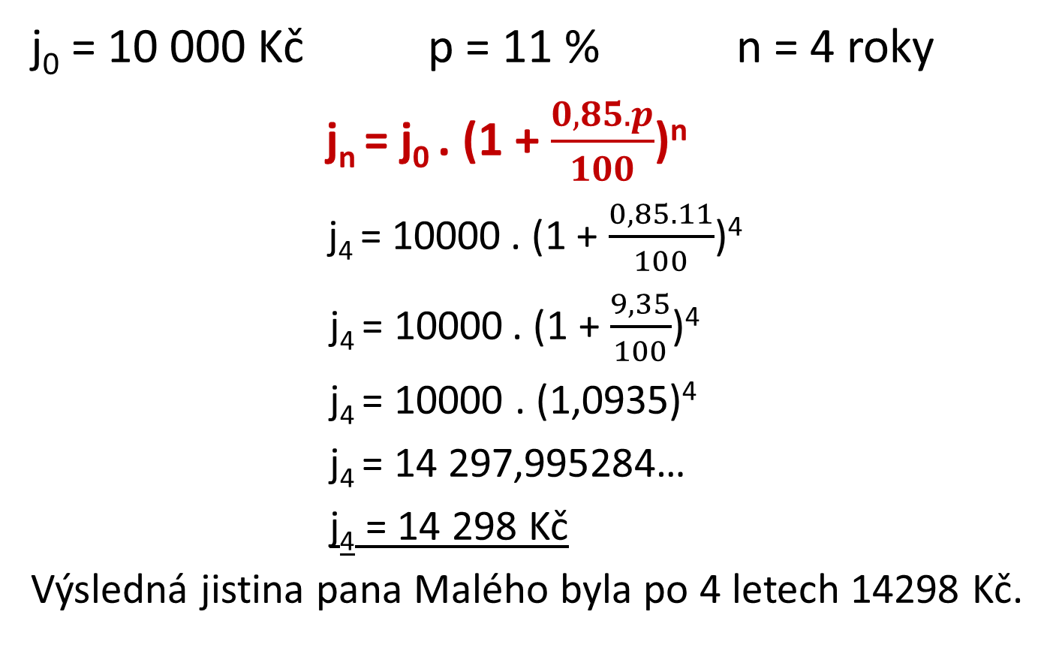
Řešení:
j₀ = 10 000 Kč p = 11 % n = 4 roky
j_{n} = j₀ . (1 + $\frac{0,85.p}{100}$)^{n}
j₄ = 10000 . (1 + $\frac{0,85.11}{100}$)⁴
j₄ = 10000 . (1 + $\frac{9,35}{100}$)⁴
j₄ = 10000 . (1,0935)⁴
j₄ = 14 297,995284…
j₄ = 14 298 Kč
Výsledná jistina pana Malého byla po 4 letech 14298 Kč.

Slide 11
Úlohy pro samostatnou práci:
Babička uložila vnukovi 1.1.2009 na vkladní knížku 15 000 Kč při úrokové míře 8%. Tuto vkladní knížku vnukovi věnovala k 18. narozeninám v roce 2012. Určete výslednou jistinu na darované vkladní knížce.
Pan Horský prodal chatu za 560 000 Kč. Tuto částku si uložil u ČSOB jako termínovaný vklad s pětiletou výpovědní lhůtou. Určete hodnotu této jistiny po uplynutí smluvené doby, jestliže úroková míra byla 9,2 %.

Slide 12

Návrhy témat na krátké referáty:
Burza
(cenné papíry, kurzovní lístek, NYSE, LSE)
Hrubý domácí produkt
(inflace, nezaměstnanost, státní rozpočet)
Finanční trh
(ČNB, obchodní banky, pojišťovny,
úvěry, hypotéky)

Slide 13
POUŽITÉ ZDROJE
Program Microsoft Office 2010, Klipart

